Slide 1







PROJET VELUX
1
----
22
MALINGE Louison 27/05/2026
Notes:
1

Slide 2
SOMMAIRE
2
----
22
1
2
3
4
5
6
Conception préliminaire
Réalisation du Projet
Présentation du code
Problèmes rencontrés
Démonstration & Présentation des tests
Présentation du projet

Slide 3
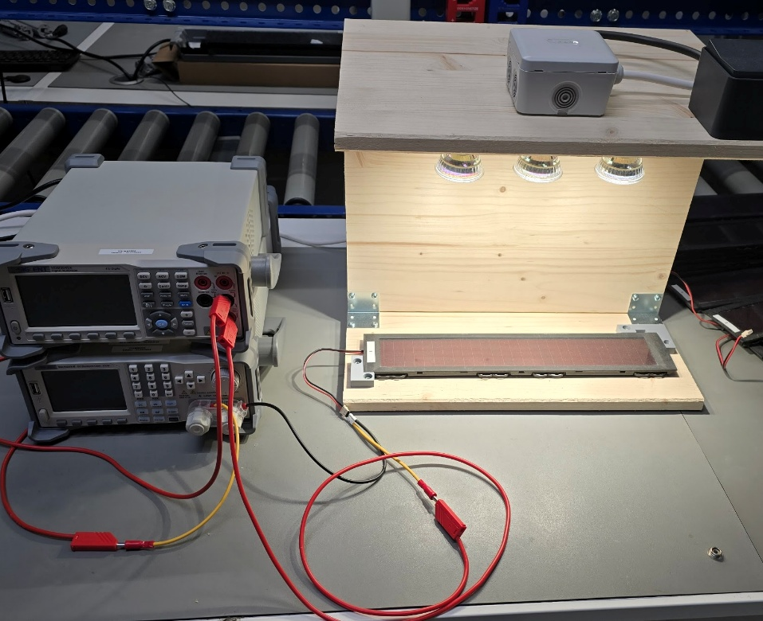
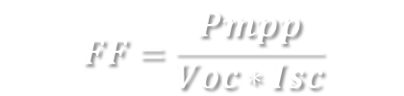
Présentation du projet
3
----
22
Origine du projet
Objectif du projet
Processus du projet
$$FF=\frac{Pmpp}{Voc∗Isc}$$
FF = Fill Factor
Pmpp = Puissance maximum en mW
Voc = Tension à vide en V
Isc = Intensité de court-circuit en mA
Notes:
3

Slide 4
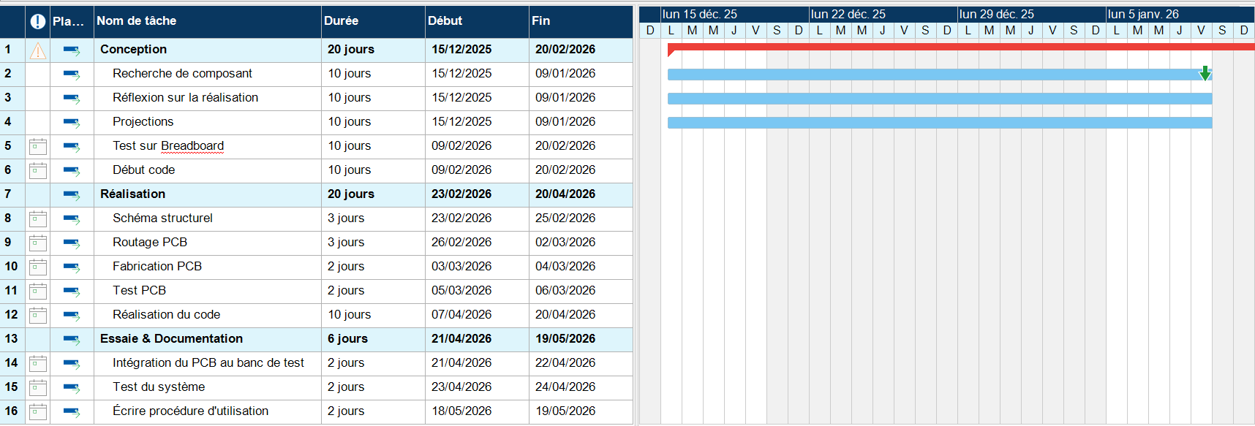
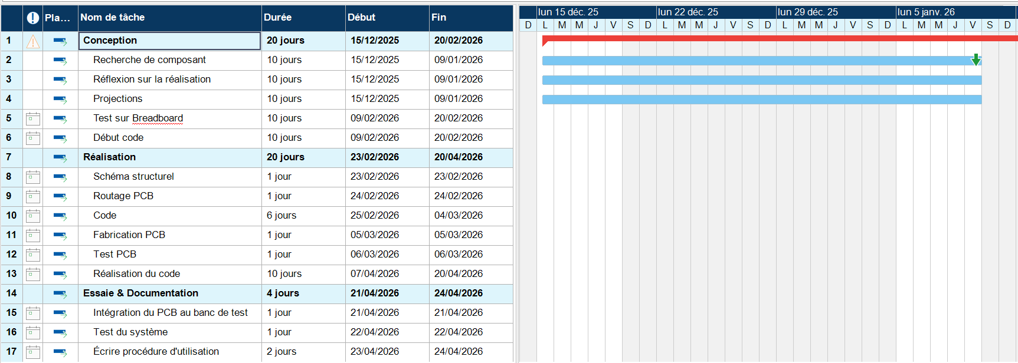
Gantt
4
----
22
Notes:
4

Slide 5
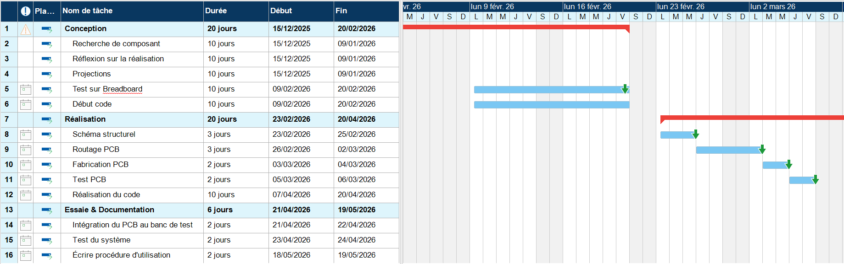
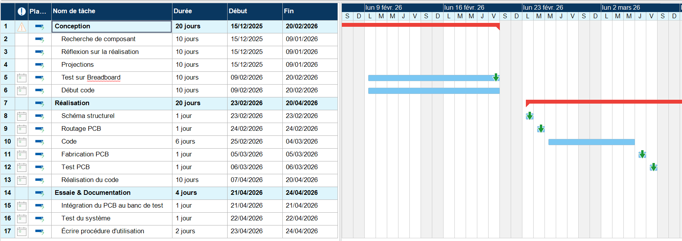
5
----
22
Notes:
5

Slide 6
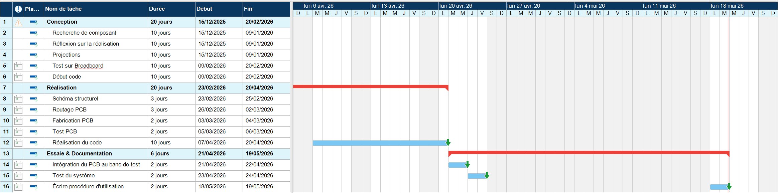
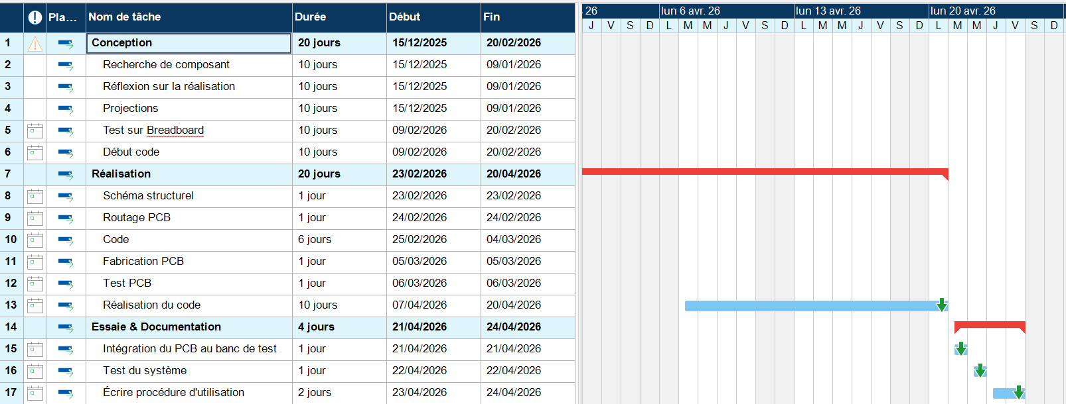
6
----
22
Notes:
6

Slide 7
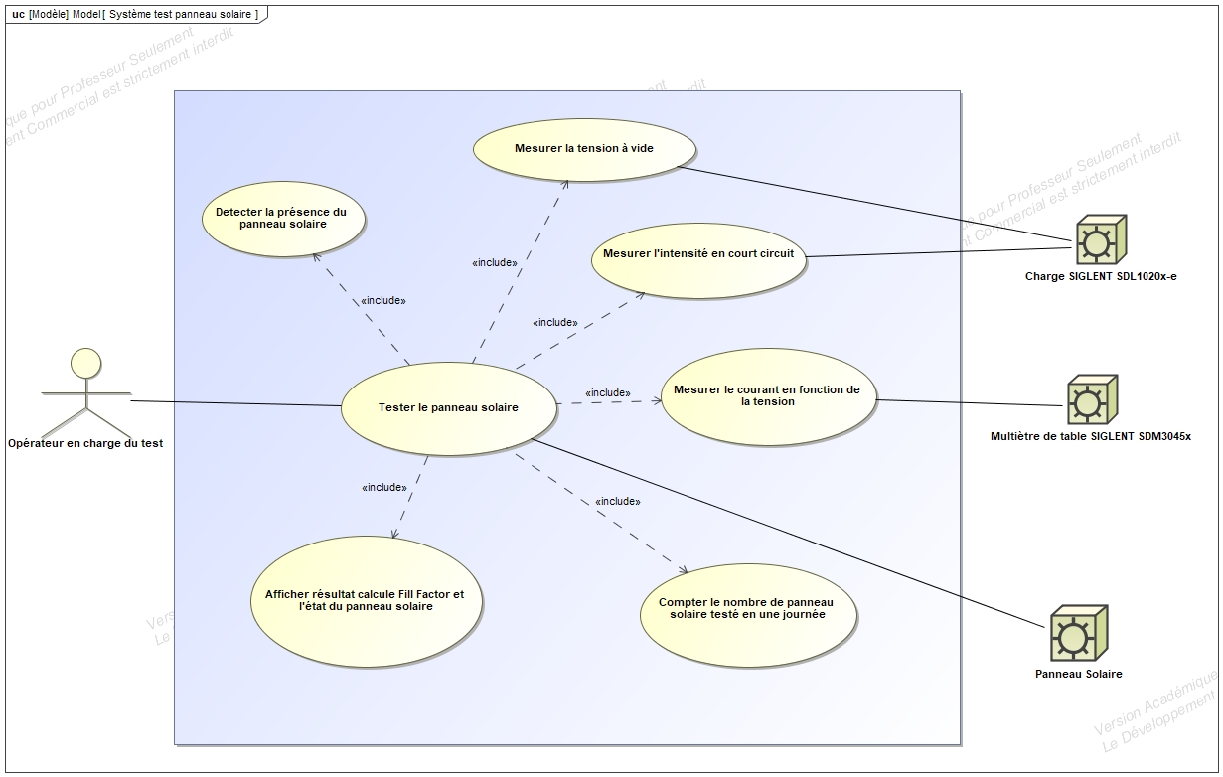
Diagramme Cas d’utilisation
7
----
22
Notes:
7

Slide 8
Contraintes diverses exprimées par le demandeur
8
----
22
La liste des choix techniques/technologiques
Le prototypage des structures électroniques et logicielles
Le schéma structurel sur KiCad
Le routage sur KiCad
Le code du microcontrôleur
Le mode d’emploi / la procédure d’utilisation
Les perspectives…
Un coût de moins de 500 €
Notes:
8

Slide 9
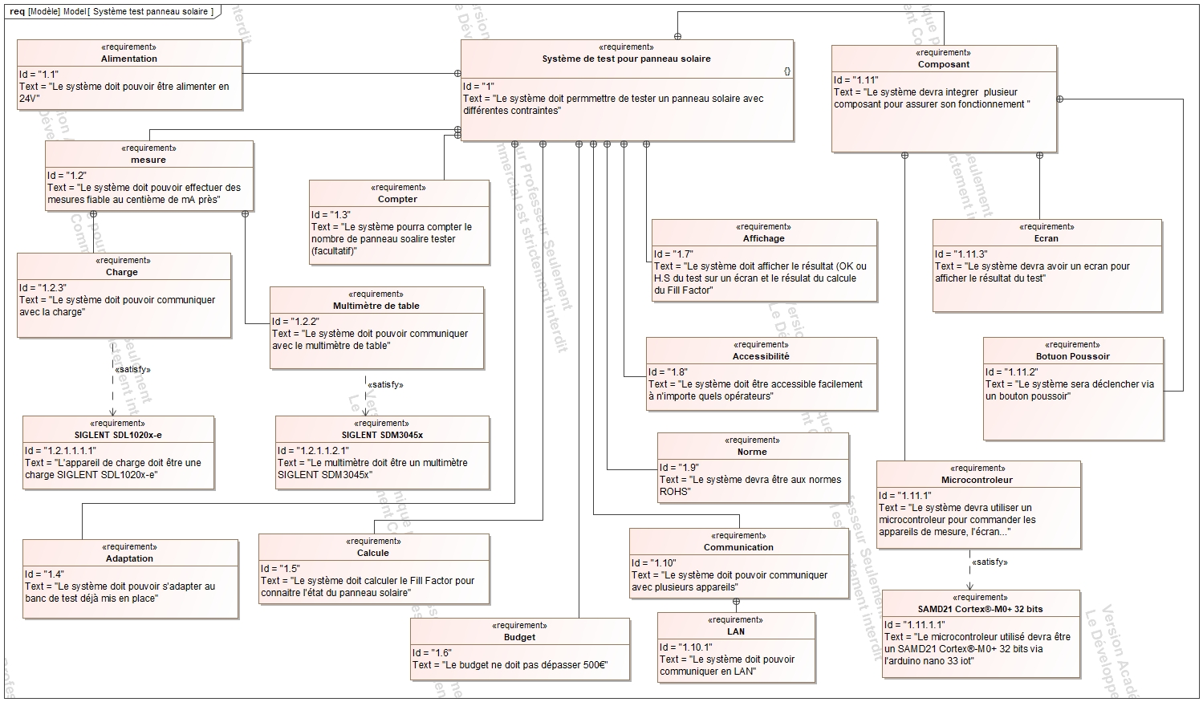
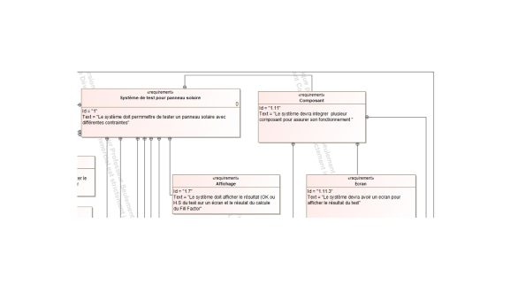
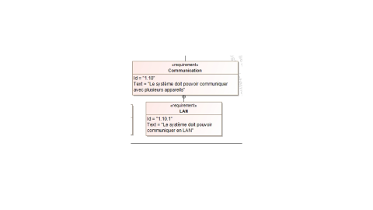
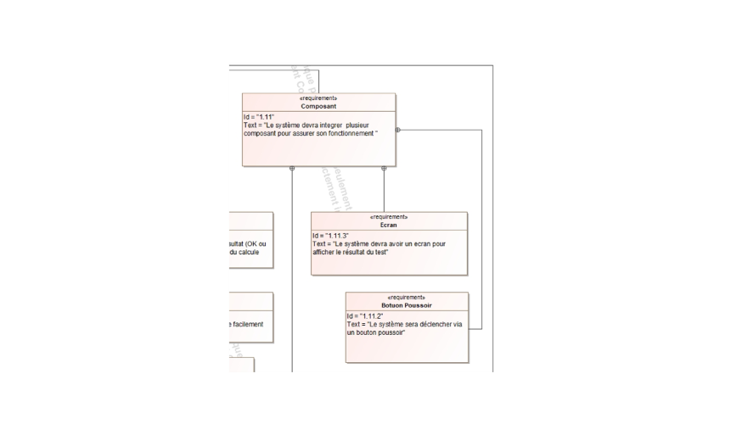


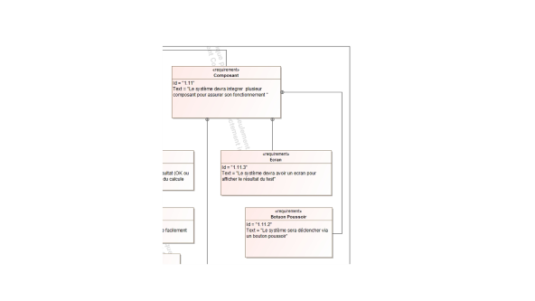
Choix des composants
9
----
22
Arduino nano 33 iot
Eth Wiz Click
Ecran OLED
Bouton poussoir
Interrupteur
Fiche Banane Femelle
Connecteur 5264 (Panneau Solaire)
Notes:
9

Slide 10


Slide 13
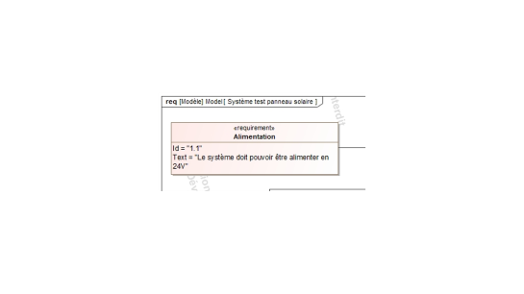
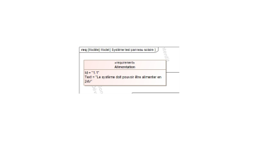
10
----
22
Alimentation
LM51625
Bobine 4,7 µH
Resistance 53,6 kΩ
Resistance 10,2 kΩ
Condensateur 22 µF
Condensateur 2,2 µF et 0,1µF
Notes:
13

Slide 15
Calcule Valeur Bobine
11
----
22
$$\text{L}\text{_}\text{min}\text{ = }\frac{\text{Vin}\text{_}\text{max}\text{ − }\text{Vout} }{\text{Iout}\text{ × }\text{Kind}} \text{×} \frac{\text{Vout}}{\text{Vin}\text{_}\text{max} \text{×} \text{f}sw}$$
"L\_min = " "Vin\_max − Vout " /"Iout × Kind" " × " "Vout" /("Vin\_max × f" 𝒔𝒘)
$$\text{L}\text{_}\text{min}\text{ = }\frac{\text{24 − 5}}{\text{2,5 × }0,35} \text{×} \frac{5}{\text{24 }\text{×} 1 100 000}$$
"L\_min = " "24 − 5" /("2,5 × " 𝟎,𝟑𝟓) " × " 𝟓/("24 × " 𝟏 𝟏𝟎𝟎 𝟎𝟎𝟎)
$$\text{L}\text{_}\text{min}\text{ = }4,11 µH$$
"L\_min = " 𝟒,𝟏𝟏 µ𝑯
$$\text{∆ }\text{iL}\text{ = }\frac{\text{Vout} \text{x}\text{ (}\text{Vin}\text{_}\text{max}\text{ − }\text{Vout}\text{)}}{Vin_\max{\text{×} \text{L} \text{×} }\text{f}sw}$$
"∆ iL = " "Vout x (Vin\_max − Vout)" /(𝑽𝒊𝒏\_𝐦𝐚𝐱⁡〖"× L ×" 〗 "f" 𝒔𝒘)
$$\text{∆ }\text{iL}\text{ = }\frac{\text{5 }\text{x}\text{ (24− 5)}}{\text{24 }\text{x}\text{ (4,7 }{\text{x} 10}^{−6}\text{) }\text{x}\text{(1,1 }{\text{x} 10}^{6}\text{)}}$$
"∆ iL = " "5 x (24− 5)" /("24 x (4,7 " 〖"x" 𝟏𝟎〗^(−𝟔) ") x(1,1 " 〖"x" 𝟏𝟎〗^𝟔 ")" )
$$\text{∆ }\text{iL}\text{ = 0,76 }\text{A}$$
"∆ iL = 0,76 A"
Notes:
15

Slide 16
Calcule Valeur Résistance
12
----
22
$$\text{RFBT}\text{ = }\frac{Vout −Vref}{Vref}\text{×} \text{RFBB}$$
"RFBT = " (𝑽𝒐𝒖𝒕 −𝑽𝒓𝒆𝒇)/𝑽𝒓𝒆𝒇 "× RFBB"
$$\text{RFBT}\text{ = }\frac{5 −0,8}{0,8}\text{×}\text{ (10,2}{ \text{x} 10}^{3})$$
"RFBT = " (𝟓 −𝟎,𝟖)/(𝟎,𝟖) "× (10,2" 〖" x" 𝟏𝟎〗^𝟑)
$$\text{RFBT}\text{ = }53,55 kΩ$$
"RFBT = " 𝟓𝟑,𝟓𝟓 𝒌Ω
Notes:
16

Slide 17
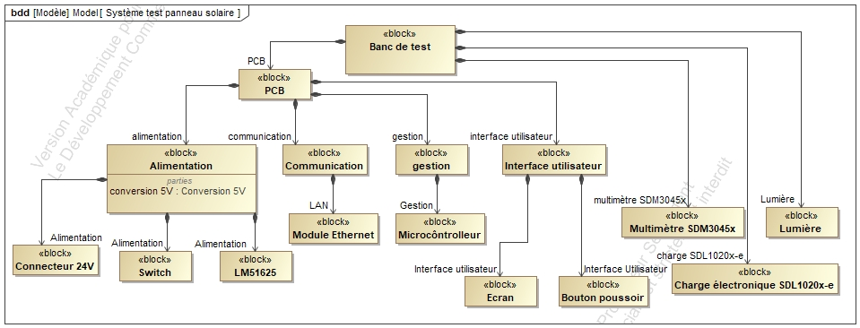
Diagramme de Définition de Bloc
13
----
22

Slide 18
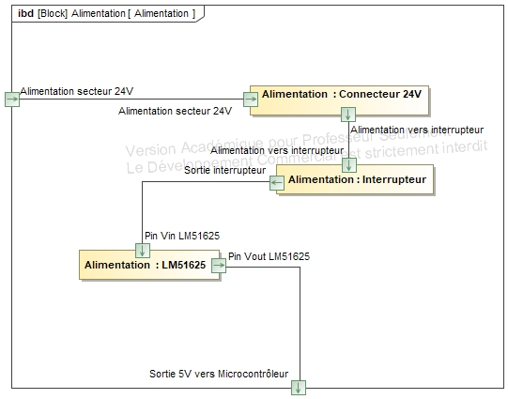
IBD Alimentation
14
----
22

Slide 19
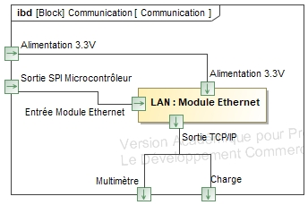
IBD Communication
15
----
22

Slide 20
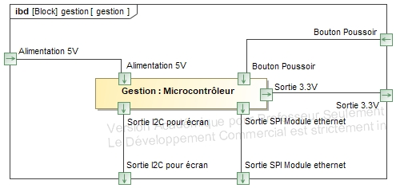
IBD GESTION
16
----
22

Slide 21
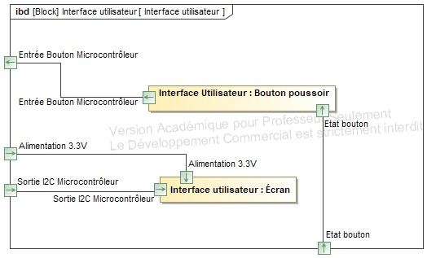
IBD Interface Utilisateur
17
----
22

Slide 22
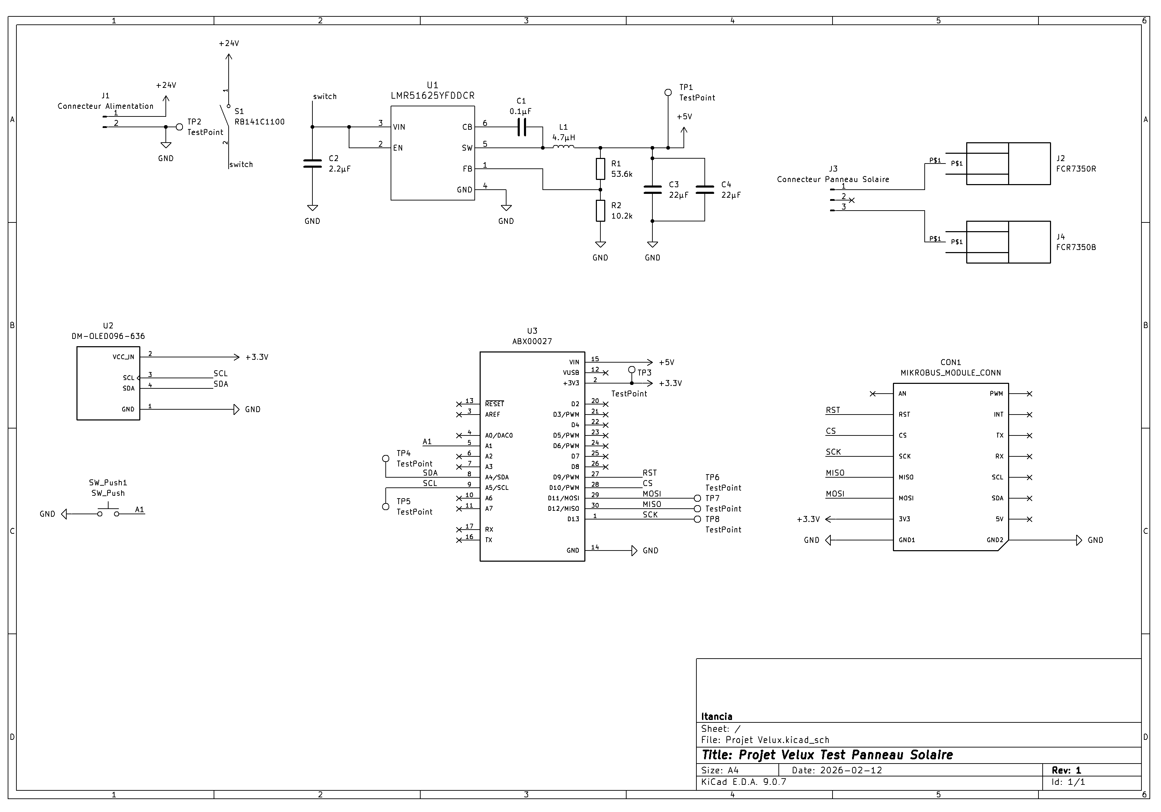
Schéma Structurel
18
----
22

Slide 23
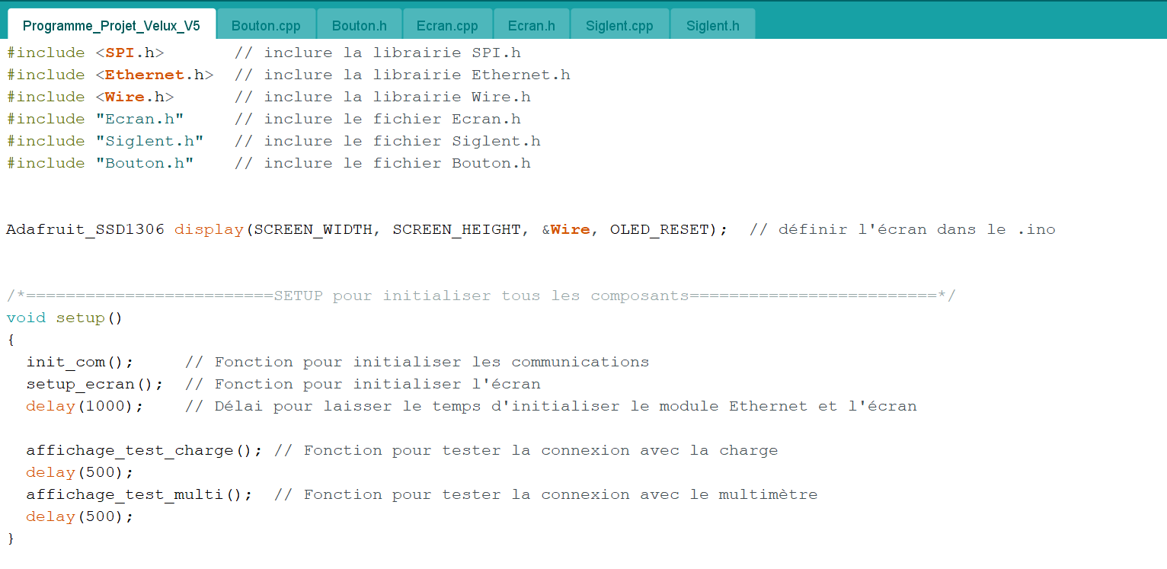
Code
19
----
22

Slide 24
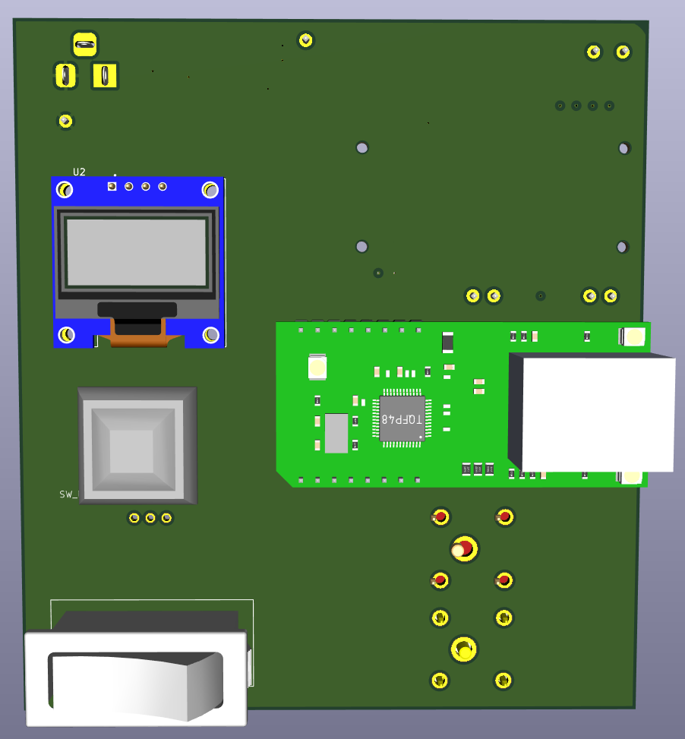
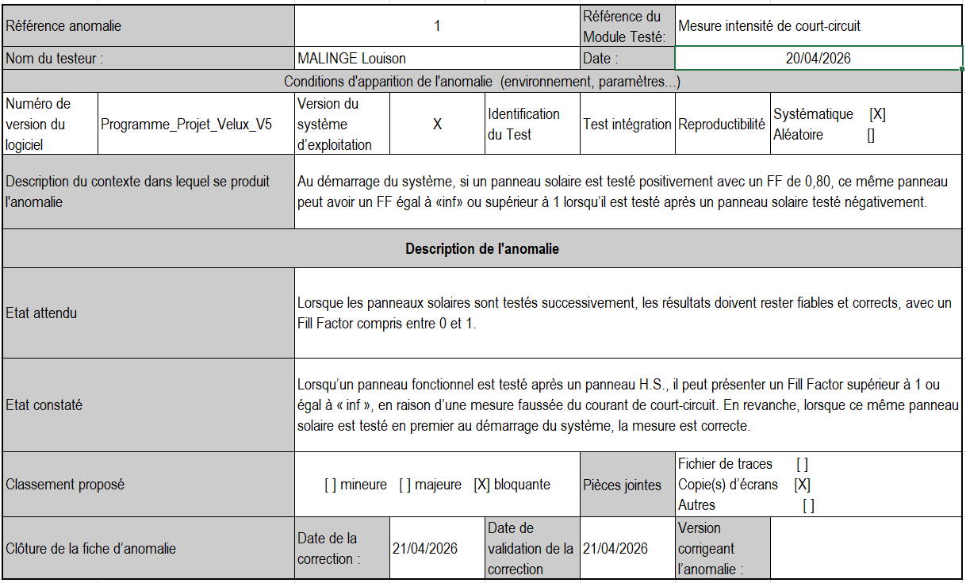
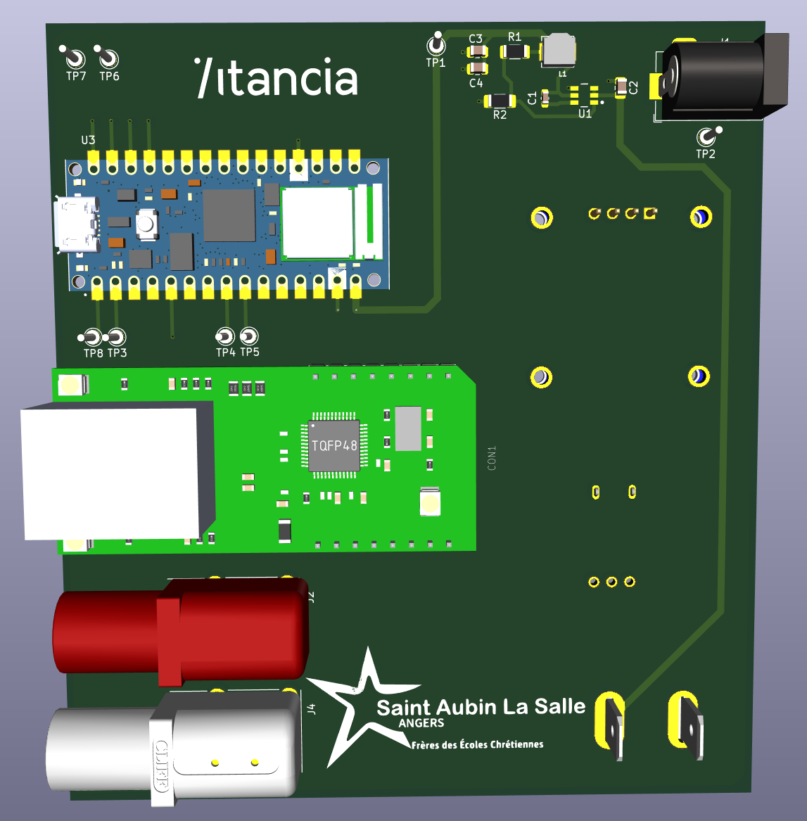
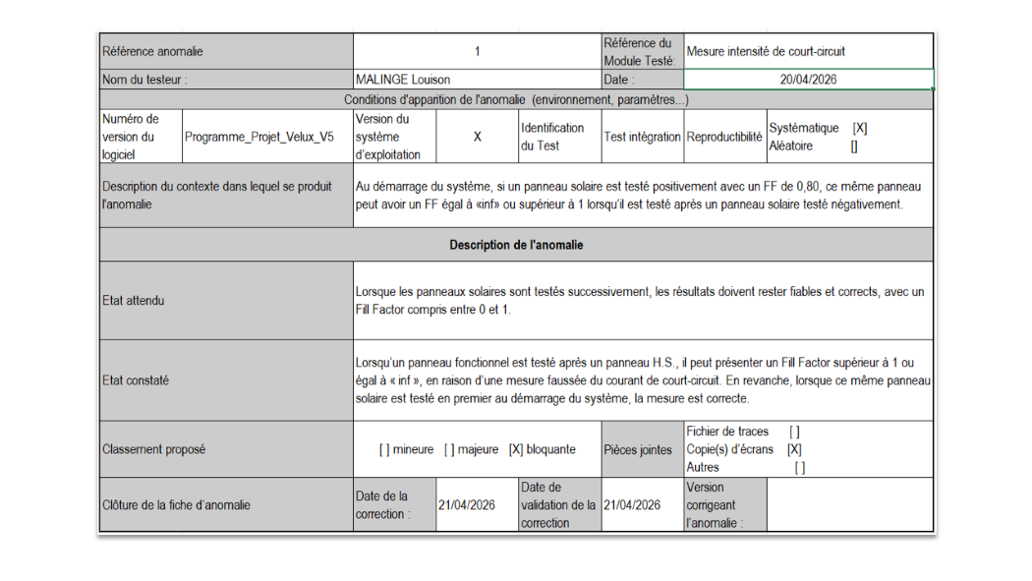

Problèmes rencontrés
20
----
22

Slide 26

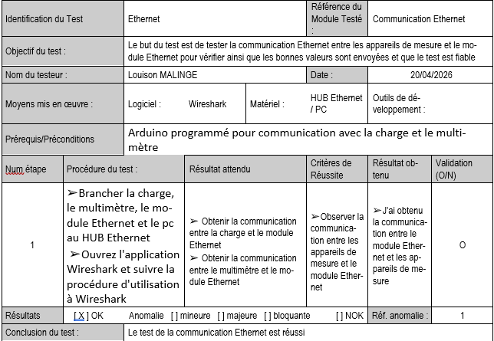
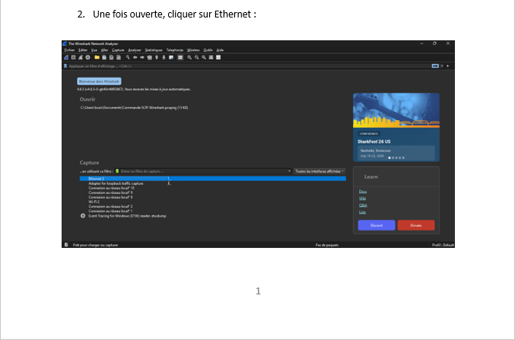
Démonstration & Présentation des tests
21
----
22

Slide 27
MERCI POUR VOTRE ÉCOUTE
22
----
22

